Slide 1
作业1
1、分别用以下文法推导出id+id+id*id，并画出推导过程对应的分析树。
文法1：E→ E+T | T T → T*F | F F → id
文法2：E→ T+E | T T → F*T | F F → id
文法3：E→ E*T | T T → T+F | F F → id

Slide 2
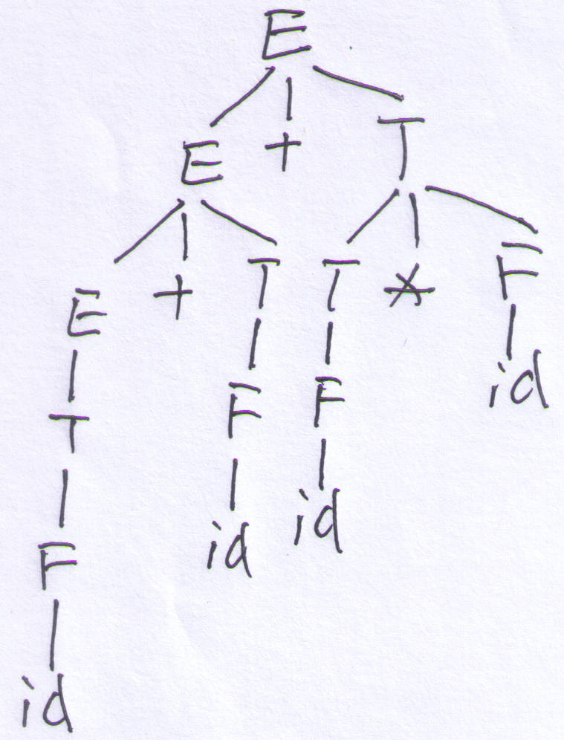
E→ E+T | T T → T*F | F F → id
E⇒E+T⇒E+T+T⇒T+T+T
⇒F+T+T⇒id+T+T
⇒id+F+T
⇒id+id+T
⇒id+id+T*F
⇒id+id+F*F
⇒id+id+id*F
⇒id+id+id*id

Slide 3
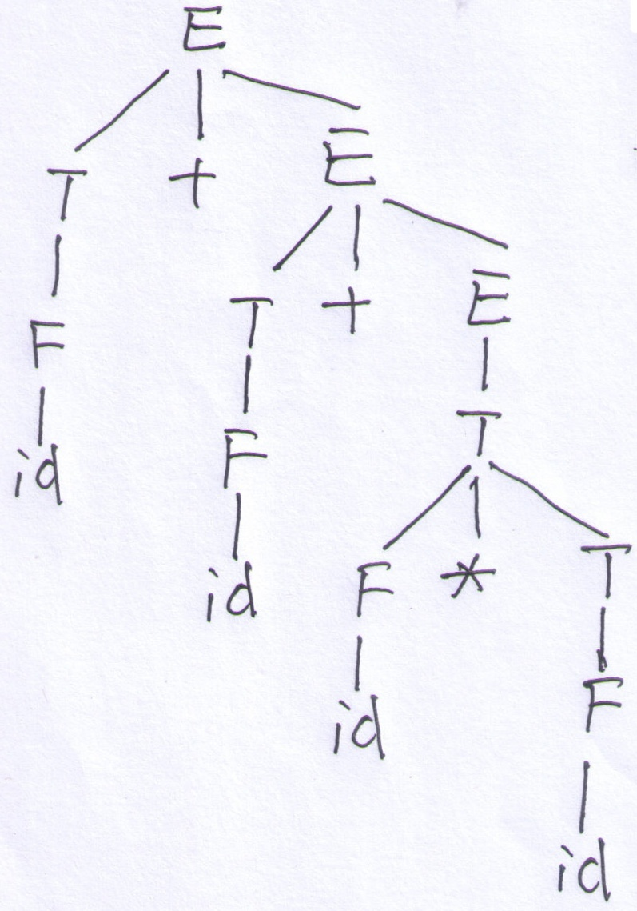
E→ T+E | T T → F*T | F F → id
E⇒T+E⇒F+E⇒id+E
⇒id+T+E⇒id+F+E
⇒id+id+E
⇒id+id+T
⇒id+id+F*T
⇒id+id+id*T
⇒id+id+id*F
⇒id+id+id*id

Slide 4
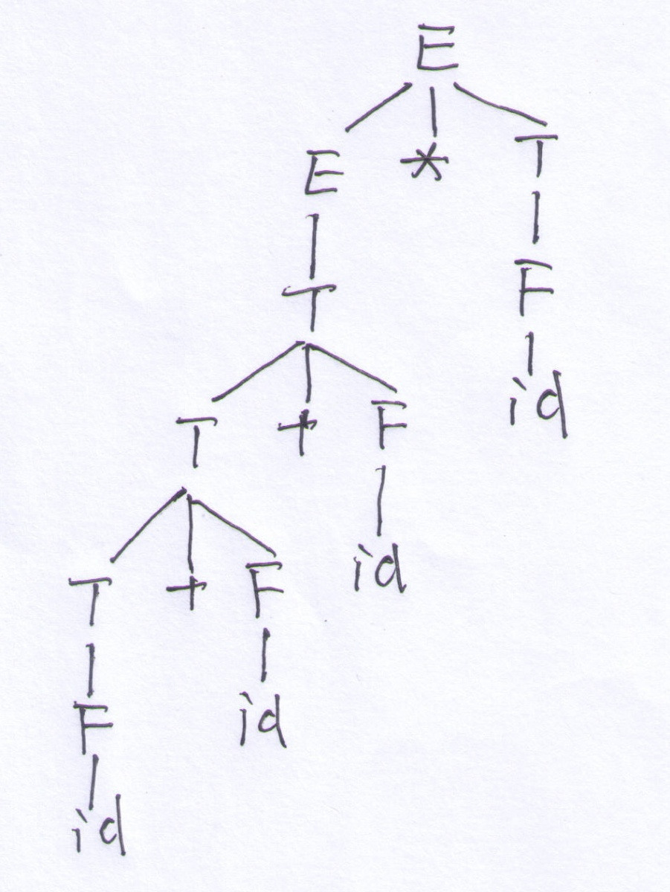
E→ E*T | T T → T+F | F F → id
E⇒E*T⇒T*T⇒T+F*T
⇒T+F+F*T
⇒F+F+F*T
⇒id+F+F*T
⇒id+id+F*T
⇒id+id+id*T
⇒id+id+id*F
⇒id+id+id*id

Slide 5
说明：
文法1：E→ E+T | T T → T*F | F F → id
文法2：E→ T+E | T T → F*T | F F → id
文法3：E→ E*T | T T → T+F | F F → id
三个文法均包括两个运算+和*，但在结合性和优先级的处理上有所不同：
文法1左结合，先*后+
文法2右结合，先*后+
文法3左结合，先+后*

Slide 6
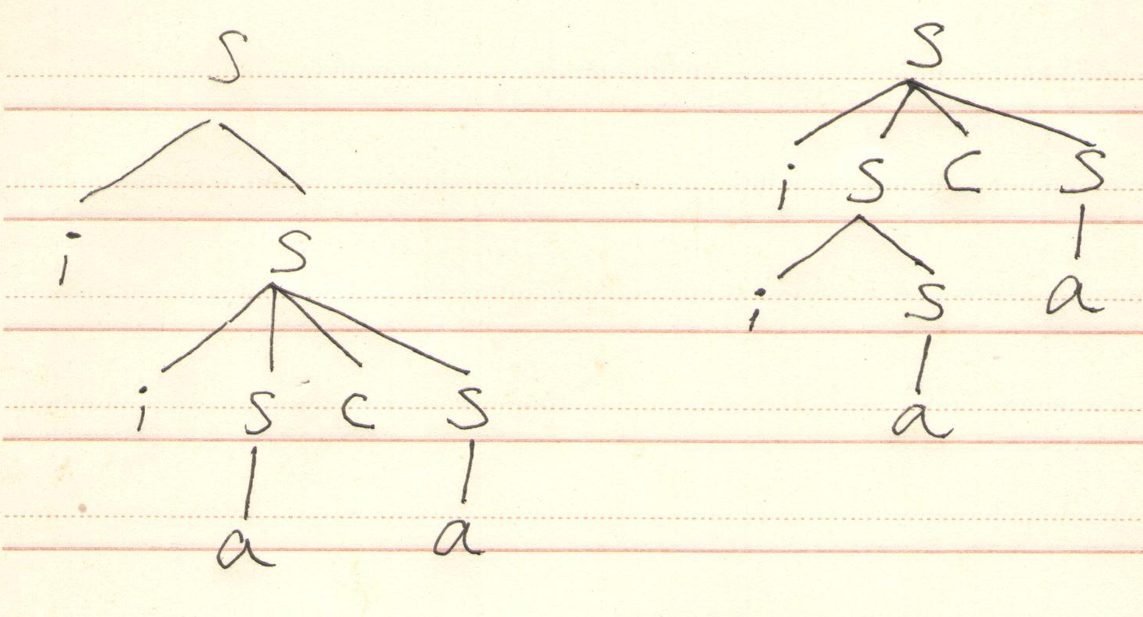
2、证明文法G[S]二义
S→ iScS | iS | a
证：对于串iiaca可以构建两棵不同的分析树：
故本文法二义

Slide 7
3、设有文法G[A]:
A→ CB | CA | a
B → CA
C → a | b
试写出相应语言L(G)的长度不超过5的一切句子。
解：长度不超过5的句子集合为S={(a|b)^{n}a|0≤n≤4}，即S中的元素有：a, aa, ba, aaa, aba, baa, bba, aaaa, aaba, abaa, abba, baaa, baba, bbaa, bbba, aaaaa, aaaba, aabaa, aabba, abaaa, ababa, abbaa, abbba, baaaa, baaba, babaa, babba, bbaaa, bbaba, bbbaa, bbbba。

Slide 8
选择题
1、下面哪些不是语法分析的任务。
①分析单词是怎样构成的
②分析单词串是如何构成语句和说明的
③分析语句和说明是如何构成程序的
④分析程序的结构
A.①④ B.④ C.①③④ D.①

Slide 9
选择题
2、描述语言L={a^{m}b^{n}|n≥m≥ 1}的文法为：
A、 Z→ABb A→aA|a B→bB|b
B、 Z→ABb A→Aa|a B→aBb|b
C、 Z→Ab A→aAb|a
D、 Z→aAb A→Ab|aAb|ε

